Slide 1


Slide 2


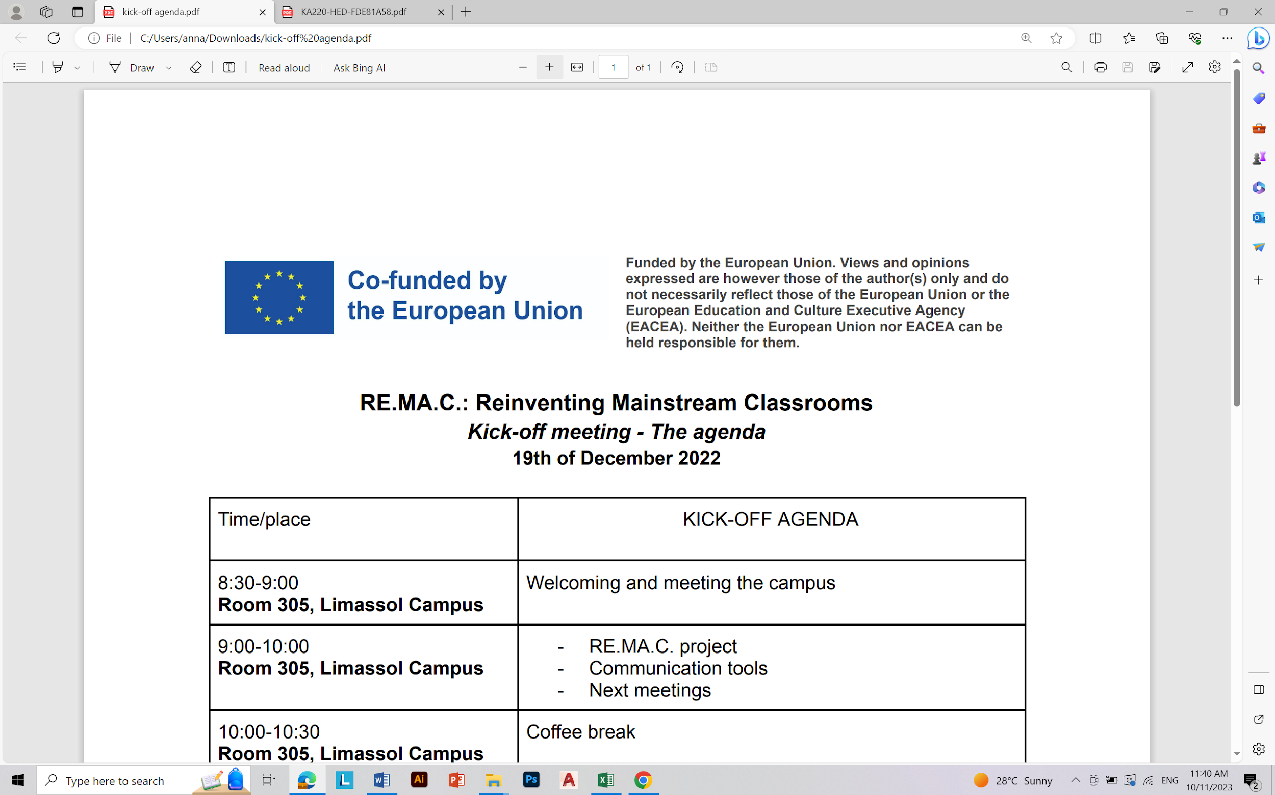

Επαναχρησιμοποίηση και Επανασχεδιασμός Ξεπερασμένων Βιομηχανικών Αντικειμένων
Ενότητα 4: Επαναχρησιμοποίηση και Επανασχεδιασμός Ξεπερασμένων Βιομηχανικών Αντικειμένων
4.1. Δημιουργικές και Μοναδικές Εμπειρίες από την Επαναχρησιμοποίηση Παλαιών Οχημάτων
4.2. Μικρά Αντικείμενα ενάντια σε Μεγάλες Προκλήσεις. Επαναχρησιμοποίηση Πλοίων.
4.3. Μικρά Αντικείμενα έναντι Μεγάλων Προκλήσεων. Επαναχρησιμοποίηση Λεωφορείων και Τρένων.
4.4. Παράγοντες Ενεργοποίησης και Προκλήσεις
2023-1-CY01-KA220-HED-000160668

Slide 3
4.1. Δημιουργικές και Μοναδικές Εμπειρίες από την Επαναχρησιμοποίηση Παλαιών Οχημάτων
Η μετατροπή παροπλισμένων οχημάτων, όπως κρουαζιερόπλοια, τρένα και λεωφορεία, σε σπίτια, πολιτιστικούς κόμβους και χώρους ψυχαγωγίας αναδεικνύει καινοτόμες και βιώσιμες προσεγγίσεις επαναχρησιμοποίησης.
Τα επαναχρησιμοποιημένα οχήματα εξυπηρετούν τις ανάγκες της κοινότητας, καθώς μετατρέπονται σε κινητές κλινικές, καταφύγια και καταλύματα οικοτουρισμού, δίνοντας έμφαση στην προσαρμοστικότητα και τον κοινωνικό αντίκτυπο.
Στον τουρισμό, τα παλιά οχήματα που μετατρέπονται σε ξενοδοχεία, φορτηγά φαγητού ή δωμάτια απόδρασης παρέχουν συναρπαστικές, θεματικές εμπειρίες που συνδυάζουν τη νοσταλγία με τη σύγχρονη χρησιμότητα.
Δημιουργικές αστικές λύσεις, όπως πλωτά πλοία για την αντιμετώπιση της έλλειψης στέγης ή βαγόνια τρένων ως επιχειρηματικοί κόμβοι, καταδεικνύουν τις δυνατότητες επαναχρησιμοποίησης οχημάτων για την αντιμετώπιση σύγχρονων προκλήσεων.
Notes:
In the Style of Kairouan, 1914 - Paul Klee - WikiArt.org. (n.d.). www.wikiart.org. https://www.wikiart.org/en/paul-klee/in-the-style-of-kairouan-1914

Slide 4
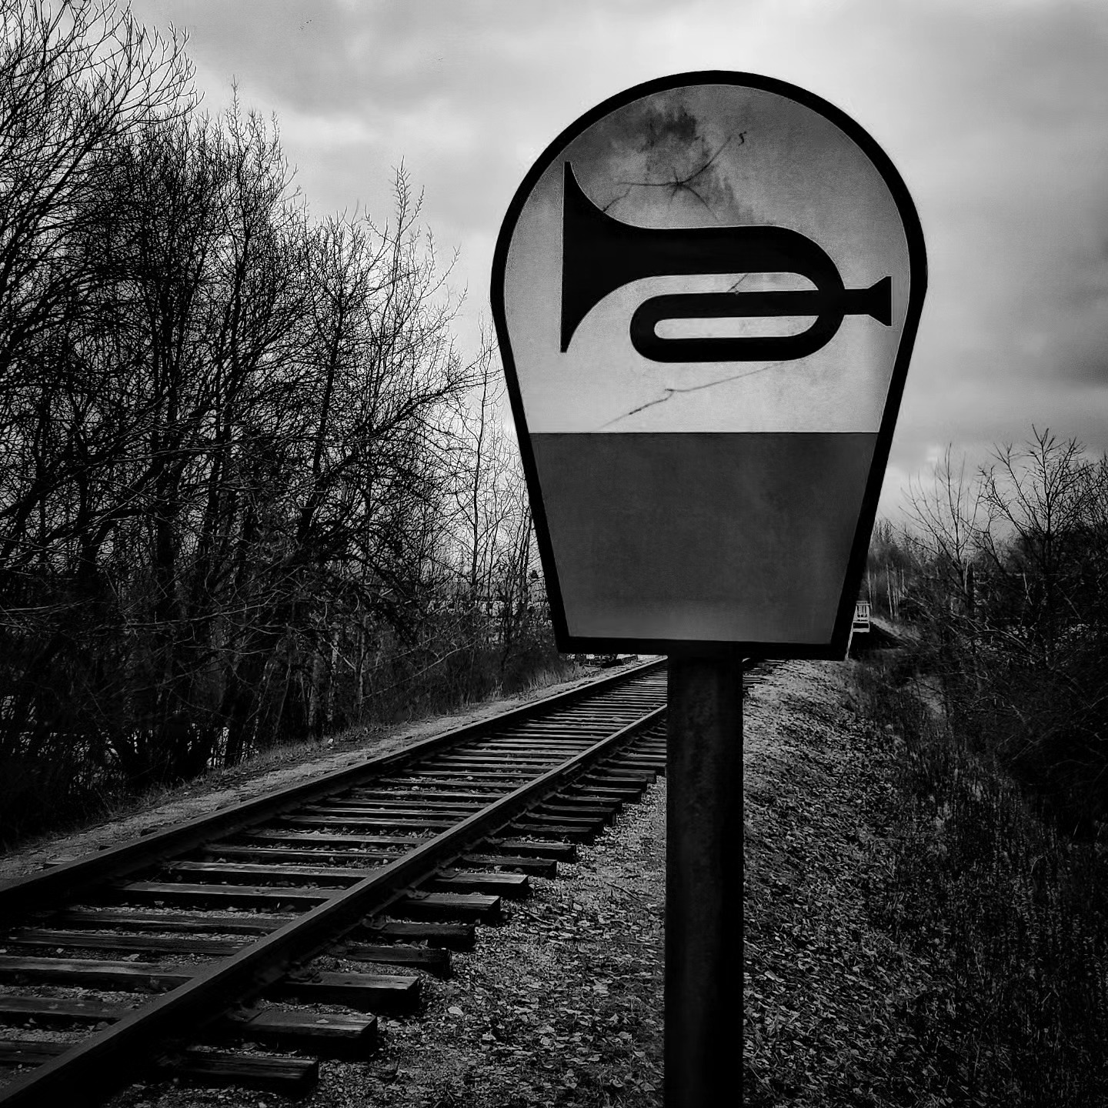
4.2. Μικρά Αντικείμενα ενάντια σε Μεγάλες Προκλήσεις. Επαναχρησιμοποίηση Πλοίων.
Η επαναχρησιμοποίηση παροπλισμένων πλοίων ως κατοικιών και κοινοτικών χώρων προσφέρει μια βιώσιμη λύση στην έλλειψη αστικής στέγασης και στις κλιματικές προκλήσεις, αξιοποιώντας την εγγενή πλευστότητά τους για τη δημιουργία ανθεκτικών, οικονομικά προσιτών και φιλικών προς το περιβάλλον επιλογών διαβίωσης.​
4.3. Μικρά Αντικείμενα έναντι Μεγάλων Προκλήσεων. Επαναχρησιμοποίηση Λεωφορείων και Τρένων.
Η επαναχρησιμοποίηση λεωφορείων και τρένων προσφέρει δημιουργικές λύσεις στις προκλήσεις των αποβλήτων και της βιωσιμότητας, μετατρέποντας τα οχήματα που έχουν αποσυρθεί σε σπίτια, επιχειρήσεις και κοινοτικούς κόμβους, προωθώντας τόσο περιβαλλοντικά όσο και κοινωνικά οφέλη.
Notes:
Copyright: Freepik Company S.L. - www.freepik.com

Slide 5
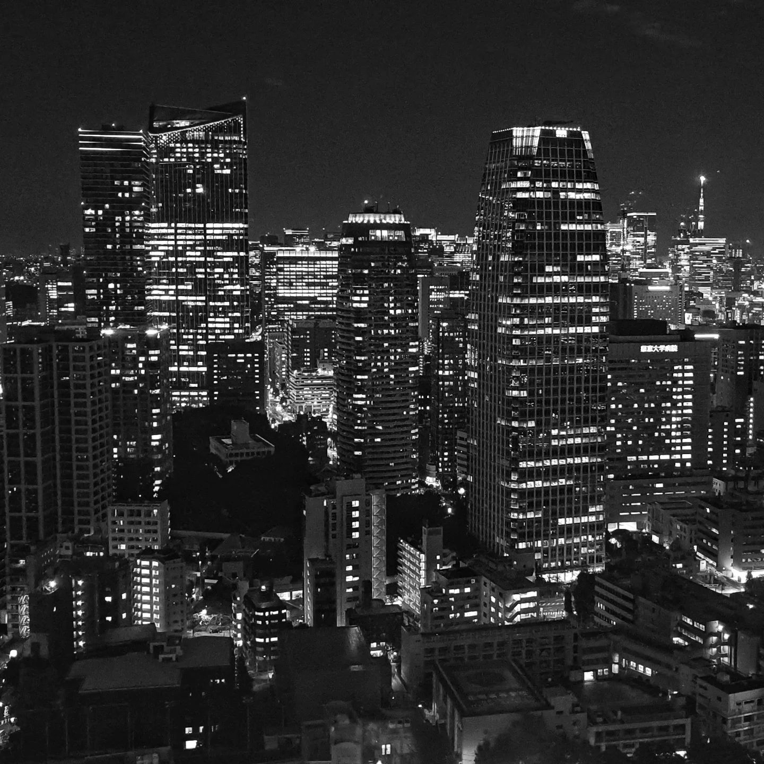
4.4. Παράγοντες Ενεργοποίησης και Προκλήσεις
Η επίτευξη ενός βιώσιμου και κυκλικού δομημένου περιβάλλοντος απαιτεί την ενσωμάτωση προσαρμόσιμων στρατηγικών επαναχρησιμοποίησης, οι οποίες υποστηρίζονται από μεταρρυθμίσεις πολιτικής, συνεργασίες, προηγμένα εργαλεία και ευαισθητοποίηση του κοινού, ώστε να ξεπεραστούν τα εμπόδια και να γίνει η μετάβαση από τα γραμμικά στα κυκλικά μοντέλα κατασκευής.
Notes:
In the Style of Kairouan, 1914 - Paul Klee - WikiArt.org. (n.d.). www.wikiart.org. https://www.wikiart.org/en/paul-klee/in-the-style-of-kairouan-1914

Slide 6
4. Δραστηριότητες | Υλικό Ανάγνωσης
Marian Gogola, Dana Sitanyiova, UNIZA. Good practice research documentation.
4. Δραστηριότητες | Οπτικό Υλικό
10 Amazing Adaptive Reuse Projects (w/ Before and After Pictures) - https://www.youtube.com/watch?v=C6SEGi6Qxos
Before and After: Buildings Reinvented - https://www.youtube.com/watch?v=HGtMta8vpbg
Notes:
In the Style of Kairouan, 1914 - Paul Klee - WikiArt.org. (n.d.). www.wikiart.org. https://www.wikiart.org/en/paul-klee/in-the-style-of-kairouan-1914

